Slide 1
White Box Testing Dan Unit Test & Implementasi Dalam Bahasa Phyton
Nama : Euis syania khafiffach
Nim : 191011450288

Slide 2
White Box Testing
White box testing adalah jenis pengujian perangkat lunak di mana pengujian dilakukan dengan memahami struktur internal dari kode sumber yang diuji. Tujuan dari white box testing adalah untuk memastikan bahwa semua jalur kode dieksekusi, semua pernyataan diuji, dan semua kondisi logika diuji secara menyeluruh. Python adalah salah satu bahasa pemrograman yang sering digunakan untuk mengimplementasikan white box testing.

Slide 3
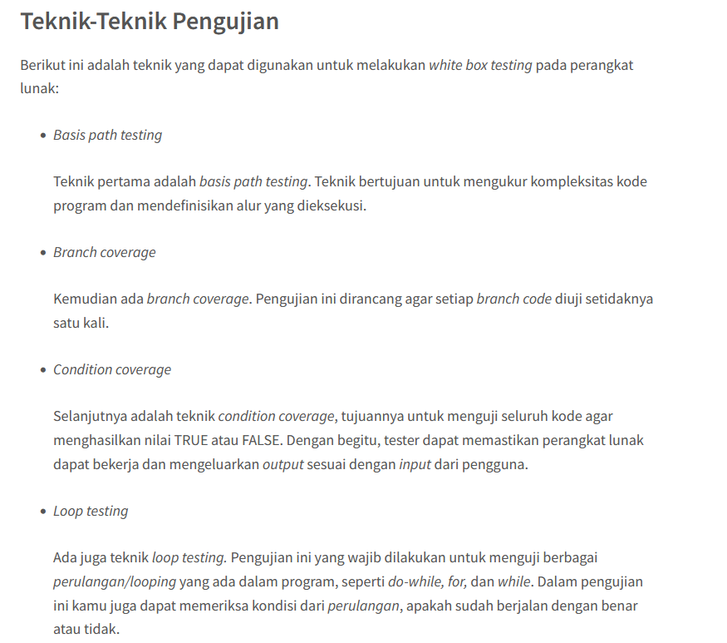

Slide 4
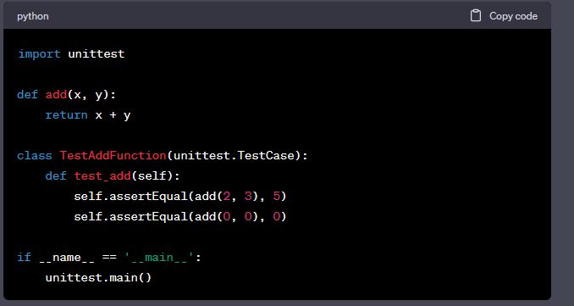
Imlementasi white box testing dengan phyton

Slide 5
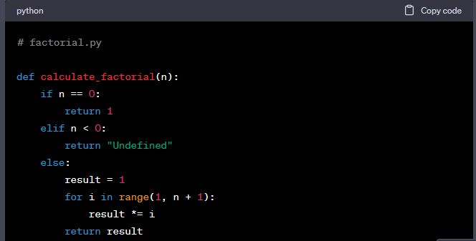
Unit test dengan Bahasa pemograman phyton

Slide 6
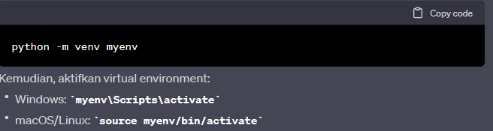
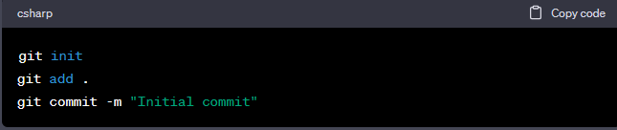
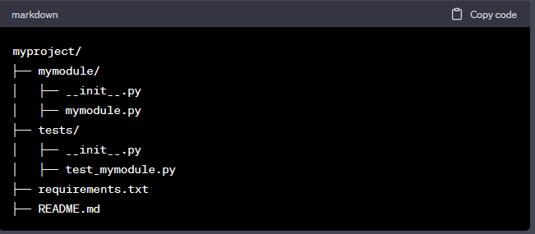
contoh langkah-langkah konfigurasinya untuk project python

Slide 7
Referensi
https://www.dicoding.com/blog/white-box-testing/
C. Pamela, C. Munaiseche, and G. C. Rorimpandey, “Penerapan Metode Basis Path
Analysis dalam Pengujian White Box Sistem Pakar,” 2021.
[13] J. Puspitek and K. Tangerang Selatan, “ANALISIS WHITE BOX TESTING PADA
APLIKASI WEB PEMESANAN SABLON KAOS,” 2021.
[14] R. Subagia, R. Alit, and A. Akbar, “PENGUJIAN WHITE BOX PADA SISTEM
INFORMASI MONITORING SKRIPSI PROGRAM STUDI INFORMATIKA,” 2020.
[15] D. Madhavi, “A White Box Testing Technique in Software Testing: Basis Path Testing”,
[Online]. Available: www.journalforresearch.org
[16] S. Nidhra, “Black Box and White Box Testing Techniques - A Literature Review,”
International Journal of Embedded Systems and Applications, vol. 2, no. 2, pp. 29–50,
Jun. 2012, doi: 10.5121/ijesa.2012.2204.

